Slide 1
IO流-2

Slide 2
能够说出常见的编码表
能够使用转换流读写文件
能够使用字符流读写文件
能够使用刷新和换行的方法
能够使用缓冲流读写文件
能够说出打印流的特点

Slide 3
字符流
缓冲流
转换流
序列化流
打印流
COMMONS-IO包

Slide 4
字符流
编码表
计算机中储存的信息都是用二进制数表示的;我们在屏幕上看到的英文、汉字等字符是二进制数转换之后的结果
按照某种规则,将字符存储到计算机中,称为编码。
按照同样的规则,将存储在计算机中的二进制数解析显示出来,称为解码 。
编码和解码的方式必须一致,否则会导致乱码。
简单理解:
存储一个字符a,首先需在码表中查到对应的数字是97,然后按照转换成二进制的规则进行存储。
读取的时候,先把二进制解析出来,再转成97,通过97查找到对应的字符是a。

Slide 5
字符流
编码表
ASCII字符集：
ASCII(American Standard Code for Information Interchange,美国信息交换标准代码):包括了数字,大小写字符和一些常见的标点符号。
注意:ASCII码表中是没有中文的。
GBK:window系统默认的码表,兼容ASCII码表,也包含了21003个汉字,并支持繁体汉字以及部分日韩文字。
注意:GBK是中国的码表,一个中文以两个字节的形式存储。但不包含世界上所有国家的文字。

Slide 6
字符流
编码表
Unicode码表：
由国际组织ISO制定,是统一的万国码,计算机科学领域里的一项业界标准,容纳世界上大多数国家的所有常见文字和符号。
但是因为表示的字符太多,所以Unicode码表中的数字不是直接以二进制的形式存储到计算机的, UTF-8的编码方式再存储到计算机,其中最为常见的就是UTF-8。
注意:Unicode是万国码,以UTF-8编码后一个中文以三个字节的形式存储.

Slide 7
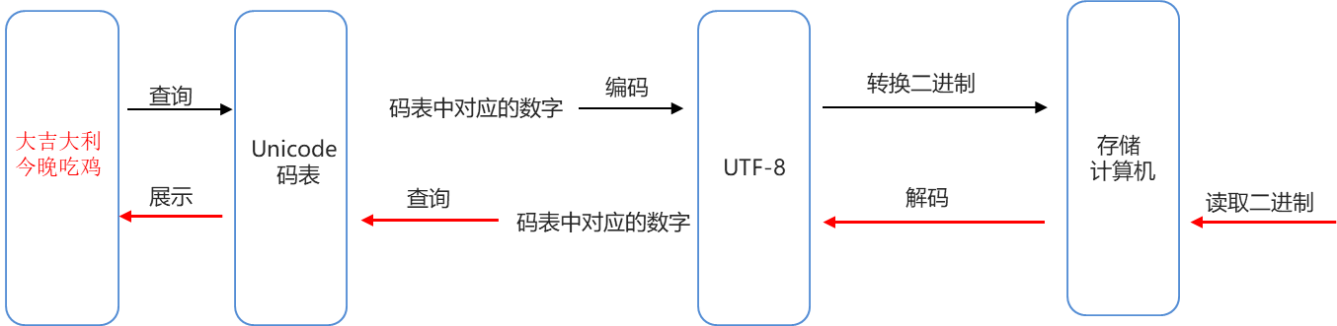
字符流
汉字解析和存储的过程
重点:windows默认使用码表为:GBK,一个字符两个字节。
IDEA和以后工作默认使用Unicode的UTF-8编解码格式,一个中文三个字节。

Slide 8
字符流
字符串编码的方式
方法名 | 说明
byte[] getBytes​() | 使用平台的默认字符集将该String编码为一系列字节,将结果存储到新的字节数组中.
byte[] getBytes​(String charsetName) | 使用指定的字符集将该String编码为一系列字节,将结果存储到新的字节数组中 .
字符串解码的方式
方法名 | 说明
String​(byte[] bytes) | 通过使用平台的默认字符集解码指定的字节数组来构造新的 String
String​(byte[] bytes, String charsetName) | 通过指定的字符集解码指定的字节数组来构造新的 String

Slide 9
字符流
为什么字节流读取纯文本文件,可能会出现乱码？
因为字节流一次读一个字节,而不管GBK还是UTF-8一个中文都是多个字节,用字节流每次只能读其中的一部分,所以就会出现乱码问题。
abc
97 98 99
Notes:
关于JVM的默认处理方案，我们先到代码中演示，再回来总结

Slide 10
字符流
为什么字节流读取纯文本文件,可能会出现乱码？
因为字节流一次读一个字节,而不管GBK还是UTF-8一个中文都是多个字节,用字节流每次只能读其中的一部分,所以就会出现乱码问题。
abc
97 98 99
Notes:
关于JVM的默认处理方案，我们先到代码中演示，再回来总结

Slide 11
字符流
为什么字节流读取纯文本文件,可能会出现乱码？
因为字节流一次读一个字节,而不管GBK还是UTF-8一个中文都是多个字节,用字节流每次只能读其中的一部分,所以就会出现乱码问题。
abc
97 98 99
Notes:
关于JVM的默认处理方案，我们先到代码中演示，再回来总结

Slide 12
字符流
为什么字节流读取纯文本文件,可能会出现乱码？
因为字节流一次读一个字节,而不管GBK还是UTF-8一个中文都是多个字节,用字节流每次只能读其中的一部分,所以就会出现乱码问题。
abc
97 98 99
a黑马
97 -23 -69 -111 -23 -87 -84
Notes:
关于JVM的默认处理方案，我们先到代码中演示，再回来总结

Slide 13
字符流
为什么字节流读取纯文本文件,可能会出现乱码？
因为字节流一次读一个字节,而不管GBK还是UTF-8一个中文都是多个字节,用字节流每次只能读其中的一部分,所以就会出现乱码问题。
abc
97 98 99
a黑马
97 -23 -69 -111 -23 -87 -84
Notes:
关于JVM的默认处理方案，我们先到代码中演示，再回来总结

Slide 14
字符流
为什么字节流读取纯文本文件,可能会出现乱码？
因为字节流一次读一个字节,而不管GBK还是UTF-8一个中文都是多个字节,用字节流每次只能读其中的一部分,所以就会出现乱码问题。
abc
97 98 99
a黑马
97 -23 -69 -111 -23 -87 -84
Notes:
关于JVM的默认处理方案，我们先到代码中演示，再回来总结

Slide 15
字符流
为什么字节流读取纯文本文件,可能会出现乱码？
因为字节流一次读一个字节,而不管GBK还是UTF-8一个中文都是多个字节,用字节流每次只能读其中的一部分,所以就会出现乱码问题。
abc
97 98 99
a黑马
97 -23 -69 -111 -23 -87 -84
Notes:
关于JVM的默认处理方案，我们先到代码中演示，再回来总结

Slide 16
字符流
为什么字节流读取纯文本文件,可能会出现乱码？
因为字节流一次读一个字节,而不管GBK还是UTF-8一个中文都是多个字节,用字节流每次只能读其中的一部分,所以就会出现乱码问题。
abc
97 98 99
a黑马
97 -23 -69 -111 -23 -87 -84
Notes:
关于JVM的默认处理方案，我们先到代码中演示，再回来总结

Slide 17
字符流
为什么字节流读取纯文本文件,可能会出现乱码？
因为字节流一次读一个字节,而不管GBK还是UTF-8一个中文都是多个字节,用字节流每次只能读其中的一部分,所以就会出现乱码问题。
abc
97 98 99
a黑马
97 -23 -69 -111 -23 -87 -84
Notes:
关于JVM的默认处理方案，我们先到代码中演示，再回来总结

Slide 18
字符流
为什么字节流读取纯文本文件,可能会出现乱码？
因为字节流一次读一个字节,而不管GBK还是UTF-8一个中文都是多个字节,用字节流每次只能读其中的一部分,所以就会出现乱码问题。
abc
97 98 99
a黑马
97 -23 -69 -111 -23 -87 -84
Notes:
关于JVM的默认处理方案，我们先到代码中演示，再回来总结

Slide 19
字符流
为什么字节流读取纯文本文件,可能会出现乱码？
因为字节流一次读一个字节,而不管GBK还是UTF-8一个中文都是多个字节,用字节流每次只能读其中的一部分,所以就会出现乱码问题。
abc
97 98 99
a黑马
97 -23 -69 -111 -23 -87 -84
结论:
因为字节流读中文,每次只能读一部分所以出现了乱码。
Notes:
关于JVM的默认处理方案，我们先到代码中演示，再回来总结

Slide 20
字符流
字节流拷贝不会出现乱码的问题？
如果用字节流将文件中的数据读到内存中,打印在控制台会出现乱码。
但是我们发现字节流进行拷贝的时候确不会出现乱码。这是为什么呢？
a黑马
97 -23 -69 -111 -23 -87 -84
97 -23 -69 -111 -23 -87 -84
Notes:
关于JVM的默认处理方案，我们先到代码中演示，再回来总结

Slide 21
字符流
字符流读取中文的过程
字符流 = 字节流 + 编码表
基础知识：
不管是在哪张码表中,中文的第一个字节一定是负数。
a黑马
97 -23 -69 -111 -23 -87 -84

Slide 22
字符流
字符流读取中文的过程
字符流 = 字节流 + 编码表
基础知识：
不管是在哪张码表中,中文的第一个字节一定是负数。
a黑马
97 -23 -69 -111 -23 -87 -84

Slide 23
字符流
字符流读取中文的过程
字符流 = 字节流 + 编码表
基础知识：
不管是在哪张码表中,中文的第一个字节一定是负数。
a黑马
97 -23 -69 -111 -23 -87 -84

Slide 24
字符流
字符流写数据的五种方式
方法名 | 说明
void write​(int c) | 写一个字符
void write​(char[] cbuf) | 写入一个字符数组
void write​(char[] cbuf, int off, int len) | 写入字符数组的一部分
void write​(String str) | 写一个字符串
void write​(String str, int off, int len) | 写一个字符串的一部分

Slide 25
字符流
字符流写数据的步骤
步骤：
创建字符输出流对象。
注意事项：
如果文件不存在,就创建,但是要保证父级路径存在。
如果文件存在就清空。
写数据
注意事项：
1.写出int类型的整数,实际写出的是整数在码表上对应的字母。
2.写出字符串数据,是把字符串本身原样写出。
释放资源
注意事项：
每次使用完流必须要释放资源。

Slide 26
字符流
字符流的刷新方法
方法名 | 说明
flush() | 刷新流,还可以继续写数据.
close() | 关闭流,释放资源,但是在关闭之前会先刷新流。一旦关闭,就不能再写数据
推荐调用一次write方法就调用一次flush方法进行刷新.

Slide 27
字符流
字符流读数据的两种方式
方法名 | 说明
int read​() | 一次读一个字符数据
int read​(char[] cbuf) | 一次读一个字符数组数据

Slide 28
字符流
缓冲流
转换流
序列化流
打印流
COMMONS-IO包

Slide 29
缓冲流
字节流缓冲流
字节缓冲流：
BufferOutputStream 缓冲输出流
BufferedInputStream 缓冲输入流
构造方法:
字节缓冲输出流 BufferedOutputStream​(OutputStream out)
字节缓冲输入流 BufferedInputStream​(InputStream in)
为什么构造方法需要的是字节流,而不是具体的文件或者路径呢？
字节缓冲流仅仅提供缓冲区,而真正的读写数据还得依靠基本的字节流对象进行操作.
Notes:
口头描述为什么会出现字节缓冲流。在复制图片的时候，我们明显感觉到一次读写一个字节数组的速度比一次读写一个字节的速度快。这是因为加入了数组这个缓冲区的效果。而Java本身在设计的时候，也考虑到了这样的设计思想，所以就提供了字节缓冲流

Slide 30

缓冲流
硬盘
内存
硬盘
数据源s
目的地s
创建输入流对象
read()
int b
write(b)
创建输出流对象
Notes:
关于JVM的默认处理方案，我们先到代码中演示，再回来总结

Slide 31
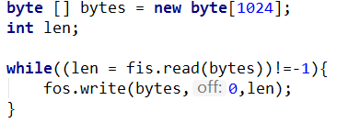
缓冲流
硬盘
内存
硬盘
数据源s
目的地s
创建输入流对象
read()
字节数组
write()
创建输出流对象
Notes:
关于JVM的默认处理方案，我们先到代码中演示，再回来总结

Slide 32

缓冲流
硬盘
内存
硬盘
数据源s
目的地s
缓冲流
缓冲流
字节流
read()
缓冲输入流的数组
int b
缓冲输出流的数组
write()
字节流
长度：8192
长度：8192
Notes:
关于JVM的默认处理方案，我们先到代码中演示，再回来总结

Slide 33
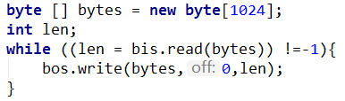
缓冲流
内存
硬盘
硬盘
数据源s
目的地s
缓冲流
字节数组
缓冲流
字节流
read()
缓冲输入流的数组
缓冲输出流的数组
write()
字节流
长度：8192
长度：8192
Notes:
关于JVM的默认处理方案，我们先到代码中演示，再回来总结

Slide 34
缓冲流
字符流缓冲流
字符缓冲流：
BufferedWriter:将文本写入字符输出流,缓冲字符,以提供单个字符,数组和字符串的高效写入,可以指定缓冲区大小,或者可以接受默认大小。默认值足够大,可用于大多数用途.
:从字符输入流读取文本,缓冲字符,以提供字符,数组和行的高效读取,可以指定缓冲区大小,或者可BufferedReader以使用默认大小, 默认值足够大,可用于大多数用途.
构造方法：
BufferedWriter​(Writer out)
BufferedReader​(Reader in)
Notes:
口头描述为什么会出现字节缓冲流。在复制图片的时候，我们明显感觉到一次读写一个字节数组的速度比一次读写一个字节的速度快。这是因为加入了数组这个缓冲区的效果。而Java本身在设计的时候，也考虑到了这样的设计思想，所以就提供了字节缓冲流

Slide 35
缓冲流
字符流缓冲流的特有功能
BufferedWriter
void newLine​():写一行行分隔符,行分隔符字符串由系统属性定义.
BufferedReader
public String readLine​():读一行文字,结果包含行的内容的字符串,不包括任何行终止字符,如果流的结尾已经到达,则为null.
Notes:
口头描述为什么会出现字节缓冲流。在复制图片的时候，我们明显感觉到一次读写一个字节数组的速度比一次读写一个字节的速度快。这是因为加入了数组这个缓冲区的效果。而Java本身在设计的时候，也考虑到了这样的设计思想，所以就提供了字节缓冲流

Slide 36
字符流
缓冲流
转换流
序列化流
打印流
COMMONS-IO包

Slide 37
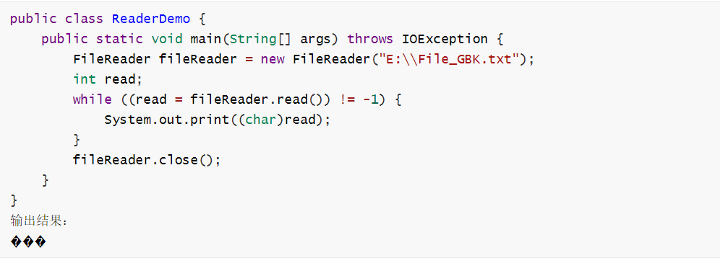
转换流
字符流读数据出现的问题
在IDEA中,使用FileReader读取项目中的文本文件。
由于IDEA的设置,都是默认的UTF-8编码,所以没有任何问题。
但是当读取Windows系统中创建的文本文件时,由于Windows系统的默认是GBK编码,就会出现乱码。
Notes:
口头描述为什么会出现字节缓冲流。在复制图片的时候，我们明显感觉到一次读写一个字节数组的速度比一次读写一个字节的速度快。这是因为加入了数组这个缓冲区的效果。而Java本身在设计的时候，也考虑到了这样的设计思想，所以就提供了字节缓冲流

Slide 38

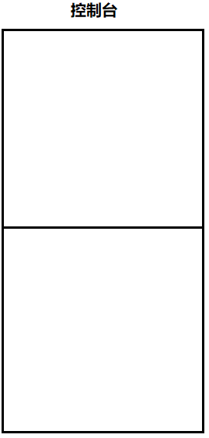
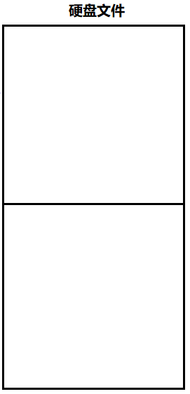
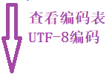
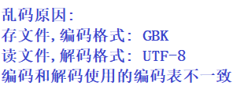
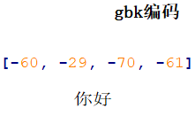




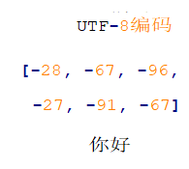
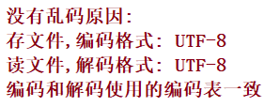
字符流读取中文乱码分析
Notes:
口头描述为什么会出现字节缓冲流。在复制图片的时候，我们明显感觉到一次读写一个字节数组的速度比一次读写一个字节的速度快。这是因为加入了数组这个缓冲区的效果。而Java本身在设计的时候，也考虑到了这样的设计思想，所以就提供了字节缓冲流

Slide 39
转换流
转换流
转换流
输入流
输出流
InputStreamReader
OutputStreamWriter
Notes:
口头描述为什么会出现字节缓冲流。在复制图片的时候，我们明显感觉到一次读写一个字节数组的速度比一次读写一个字节的速度快。这是因为加入了数组这个缓冲区的效果。而Java本身在设计的时候，也考虑到了这样的设计思想，所以就提供了字节缓冲流

Slide 40
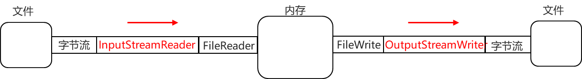
转换流
转换流
Notes:
口头描述为什么会出现字节缓冲流。在复制图片的时候，我们明显感觉到一次读写一个字节数组的速度比一次读写一个字节的速度快。这是因为加入了数组这个缓冲区的效果。而Java本身在设计的时候，也考虑到了这样的设计思想，所以就提供了字节缓冲流

Slide 41
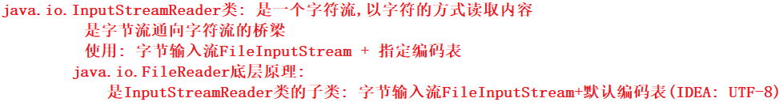
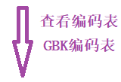
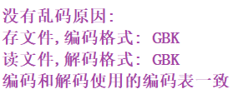




转换流InputStreamReader原理分析
Notes:
口头描述为什么会出现字节缓冲流。在复制图片的时候，我们明显感觉到一次读写一个字节数组的速度比一次读写一个字节的速度快。这是因为加入了数组这个缓冲区的效果。而Java本身在设计的时候，也考虑到了这样的设计思想，所以就提供了字节缓冲流

Slide 42
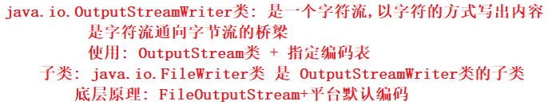
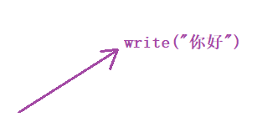



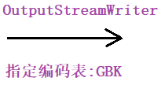



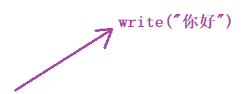



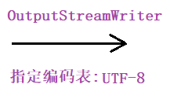





转换流OutputStreamWriter原理分析
内存
Notes:
口头描述为什么会出现字节缓冲流。在复制图片的时候，我们明显感觉到一次读写一个字节数组的速度比一次读写一个字节的速度快。这是因为加入了数组这个缓冲区的效果。而Java本身在设计的时候，也考虑到了这样的设计思想，所以就提供了字节缓冲流

Slide 43
转换流
转换流
转换流就是来进行字节流和字符流之间转换的
InputStreamReader是从字节流到字符流的桥梁
OutputStreamWriter是从字符流到字节流的桥梁
Notes:
口头描述为什么会出现字节缓冲流。在复制图片的时候，我们明显感觉到一次读写一个字节数组的速度比一次读写一个字节的速度快。这是因为加入了数组这个缓冲区的效果。而Java本身在设计的时候，也考虑到了这样的设计思想，所以就提供了字节缓冲流

Slide 44
转换流
转换流
在Jdk11之前,转换流也可以指定编码对文件进行读写.
在Jdk11之后,FileReader/FileWriter也可以指定编码读写了.
Notes:
口头描述为什么会出现字节缓冲流。在复制图片的时候，我们明显感觉到一次读写一个字节数组的速度比一次读写一个字节的速度快。这是因为加入了数组这个缓冲区的效果。而Java本身在设计的时候，也考虑到了这样的设计思想，所以就提供了字节缓冲流

Slide 45
字符流
缓冲流
转换流
序列化流
打印流
COMMONS-IO包

Slide 46
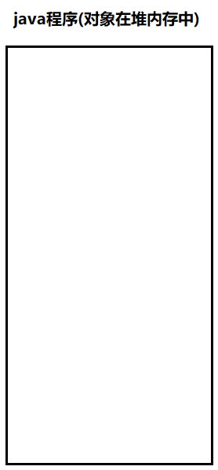
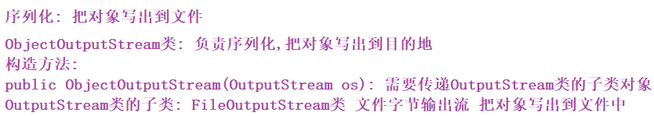
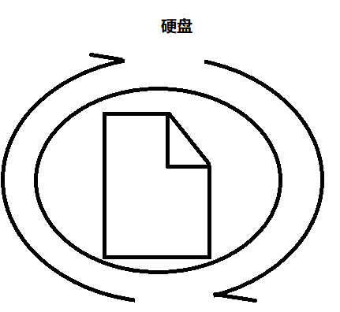


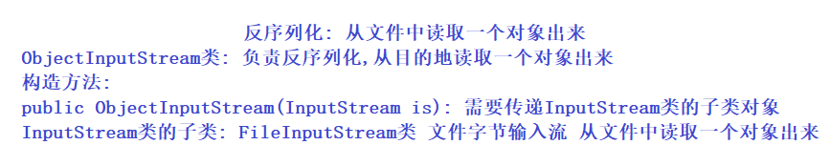

序列化流介绍
Notes:
口头描述为什么会出现字节缓冲流。在复制图片的时候，我们明显感觉到一次读写一个字节数组的速度比一次读写一个字节的速度快。这是因为加入了数组这个缓冲区的效果。而Java本身在设计的时候，也考虑到了这样的设计思想，所以就提供了字节缓冲流

Slide 47
序列化流
序列化流
可以把对象以字节的形式写到本地文件,直接打开文件,是读不懂的,需要再次用对象操作流读到内存中。
对象操作流
对象操作输入流
对象操作输出流
ObjectInputStream
ObjectOutputStream
Notes:
口头描述为什么会出现字节缓冲流。在复制图片的时候，我们明显感觉到一次读写一个字节数组的速度比一次读写一个字节的速度快。这是因为加入了数组这个缓冲区的效果。而Java本身在设计的时候，也考虑到了这样的设计思想，所以就提供了字节缓冲流

Slide 48
序列化流
序列化流
对象操作流分为两类:对象操作输入流和对象操作输出流
对象操作输出流(对象序列化流)就是将对象写到本地文件中,或者在网络中传输对象.
对象操作输入流(对象反序列化流)把写到本地文件中的对象读到内存中,或者接收网络中传输的对象.
Notes:
口头描述为什么会出现字节缓冲流。在复制图片的时候，我们明显感觉到一次读写一个字节数组的速度比一次读写一个字节的速度快。这是因为加入了数组这个缓冲区的效果。而Java本身在设计的时候，也考虑到了这样的设计思想，所以就提供了字节缓冲流

Slide 49
序列化流
序列化流使用遇到的问题
用对象序列化流序列化了一个对象后,假如我们修改了对象所属的Javabean类,读取数据会不会出问题呢？
会出问题,会抛出InvalidClassException异常
如何解决呢？
给对象所属的类加一个serialVersionUID
private static final long serialVersionUID = 42L;
如果一个对象中的某个成员变量的值不想被序列化, 该如何实现呢？
给该成员变量加transient关键字修饰,该关键字标记的成员变量不参与序列化过程.
Notes:
口头描述为什么会出现字节缓冲流。在复制图片的时候，我们明显感觉到一次读写一个字节数组的速度比一次读写一个字节的速度快。这是因为加入了数组这个缓冲区的效果。而Java本身在设计的时候，也考虑到了这样的设计思想，所以就提供了字节缓冲流

Slide 50
字符流
缓冲流
转换流
序列化流
打印流
COMMONS-IO包

Slide 51
打印流
打印流
打印流是专门负责数据输出打印的流对象,我们经常使用的控制台输出语句System.out.println(),就是打印流实现的输出。System.out的运行结果就是PrintStream打印流对象。
打印构造方法
方法名 | 说明
public PrintWriter(Writer writer) | 使用指定的字符输出流构造打印流。
public PrintWriter(OutputStream out) | 使用指定的字节输出流构造打印流。
Notes:
口头描述为什么会出现字节缓冲流。在复制图片的时候，我们明显感觉到一次读写一个字节数组的速度比一次读写一个字节的速度快。这是因为加入了数组这个缓冲区的效果。而Java本身在设计的时候，也考虑到了这样的设计思想，所以就提供了字节缓冲流

Slide 52
打印流
打印流的特点
打印流指负责输出数据,不负责数据来源。
打印流永远不会抛出IOException。
使用PrintWriter打印流,可以开启自动刷新功能。
调用println/printf/format三个方法中的一个才能自动刷新
Notes:
口头描述为什么会出现字节缓冲流。在复制图片的时候，我们明显感觉到一次读写一个字节数组的速度比一次读写一个字节的速度快。这是因为加入了数组这个缓冲区的效果。而Java本身在设计的时候，也考虑到了这样的设计思想，所以就提供了字节缓冲流

Slide 53
字符流
缓冲流
转换流
序列化流
打印流
COMMONS-IO包

Slide 54
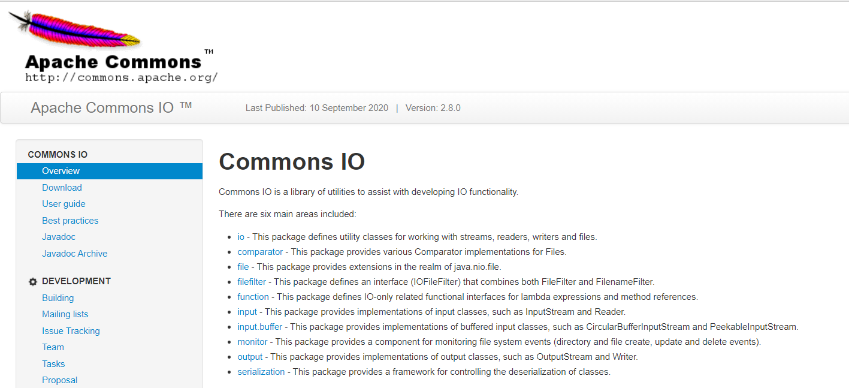
COMMONS-IO
COMMONS-IO介绍
IO技术开发中,代码量很大,而且代码的重复率较高,如果我们要遍历目录,拷贝目录就需要使用方法的递归调用,也增大了程序的复杂度。
Apache软件基金会,开发了IO技术的工具类COMMONS-IO大大简化IO开发.
Notes:
口头描述为什么会出现字节缓冲流。在复制图片的时候，我们明显感觉到一次读写一个字节数组的速度比一次读写一个字节的速度快。这是因为加入了数组这个缓冲区的效果。而Java本身在设计的时候，也考虑到了这样的设计思想，所以就提供了字节缓冲流

Slide 55
COMMONS-IO
IOUtils工具类方法
方法名 | 说明
IOUtils.copy(InputStream in,OutputStream out) | 传递字节流,实现文件复制.
IOUtils.closeQuietly(任意流对象) | 悄悄的释放资源,自动处理close()方法抛出的异常.

Slide 56
COMMONS-IO
FileUtils工具类方法
方法名 | 说明
FileUtils.copyDirectoryToDirectory(File src,File dest) | 传递File类型的目录,进行整个目录的复制,自动进行递归遍历。
writeStringToFile(File file,String str) | 写字符串到文本文件中.
readFileToString(File file) | 读取文本文件,返回字符串.

